Slide 1
16 декабря 1941 года
- день освобождения города Калинина от немецко-фашистских захватчиков. 62 дня жители находились в плену у врага. Это было тяжелое время для жителей города.

Slide 2
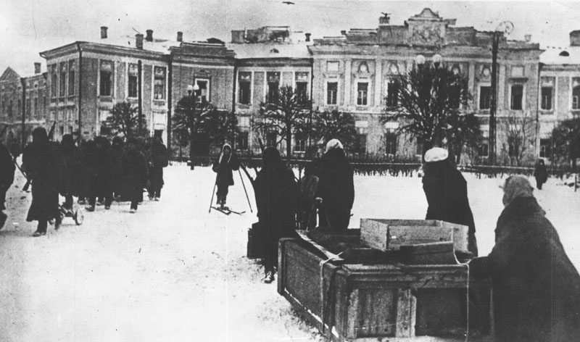
22 июня 1941 г. началась Великая Отечественная война. Через десять дней боевые действия развернулись на территории Калининской области
(в её довоенных границах).

Slide 3
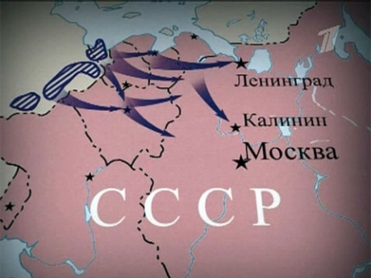
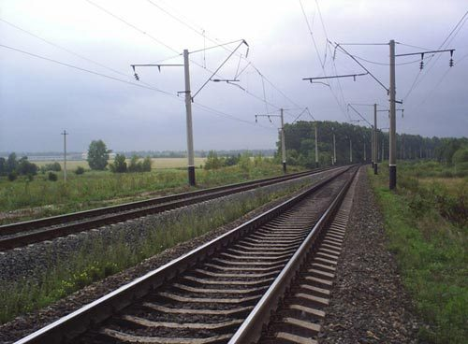
В планах немецкого командования г. Калинин имел особое и важное значение. В нем сходятся 3 дороги, имеющие ключевое стратегическое значение: Октябрьская железная дорога, шоссе Москва-Ленинград и водный путь – канал Москва-Волга. Кроме того в городе сходятся шоссейные дороги из г. Ржева, г. Волоколамска и г. Бежецка.
Гитлеровское командование поставило задачу в несколько дней занять город с целью захвата крупных предприятий, создания базы для наступления на Москву, Ленинград, и крупнейшие промышленные центры страны — Ярославль, Рыбинск, Иваново.

Slide 4
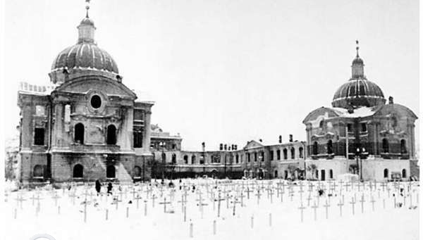
Немецкое командование придавало овладению Калинином огромное значение. Оно бросило сюда отборные части.
Здесь действовала 3-я танковая группа фашистского генерала Готта в составе 1-й, 6-й и 17-й танковых дивизий. Кроме того, на Калининском направлении находились двенадцать пехотных дивизий врага и специальные части СС под грозным названием «Череп».

Slide 5
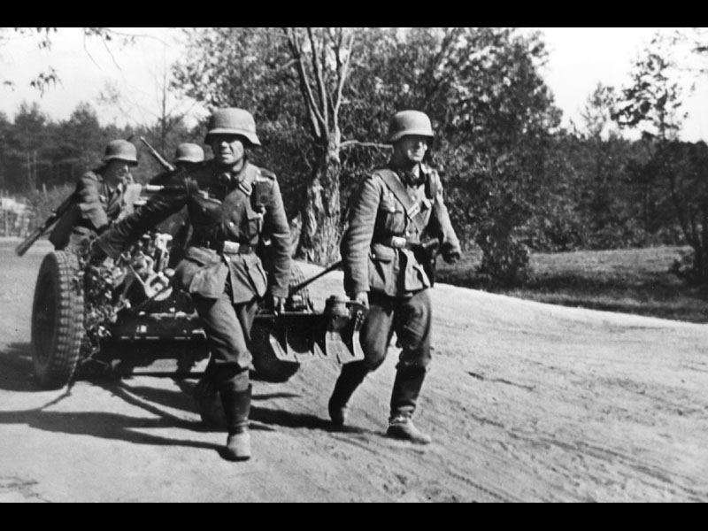
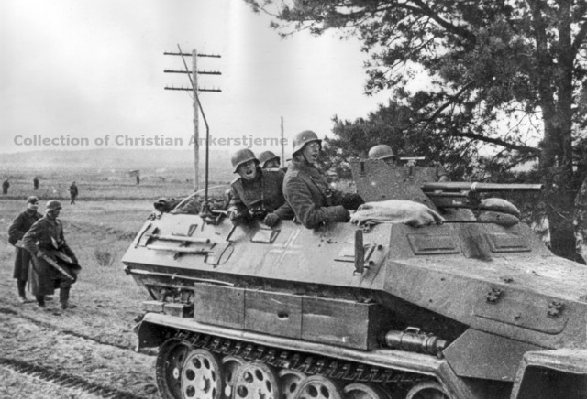
14 октября 1941года к утру немцы подтянули к Калинину основные силы (около 20 тыс. человек), которые в 8-10 раз превосходили число обороняющихся.
Город был взят.

Slide 6
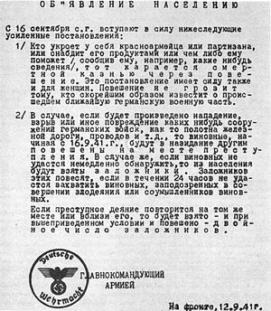
Сразу после взятия города, немцы развернули свою пропаганду.
Среди населения распространялись агитационные листовки об успехах немецкой армии и поражениях советской.
Оккупанты по всему городу расклеивали объявления: за хождение по улицам после дозволенного времени – расстрел, за пререкания с завоевателями – расстрел и т.д.
Немцы вылавливали патриотов, арестовывали их по доносам предателей.
(Из воспоминаний очевидца Т.И.Копыловой.)

Slide 7
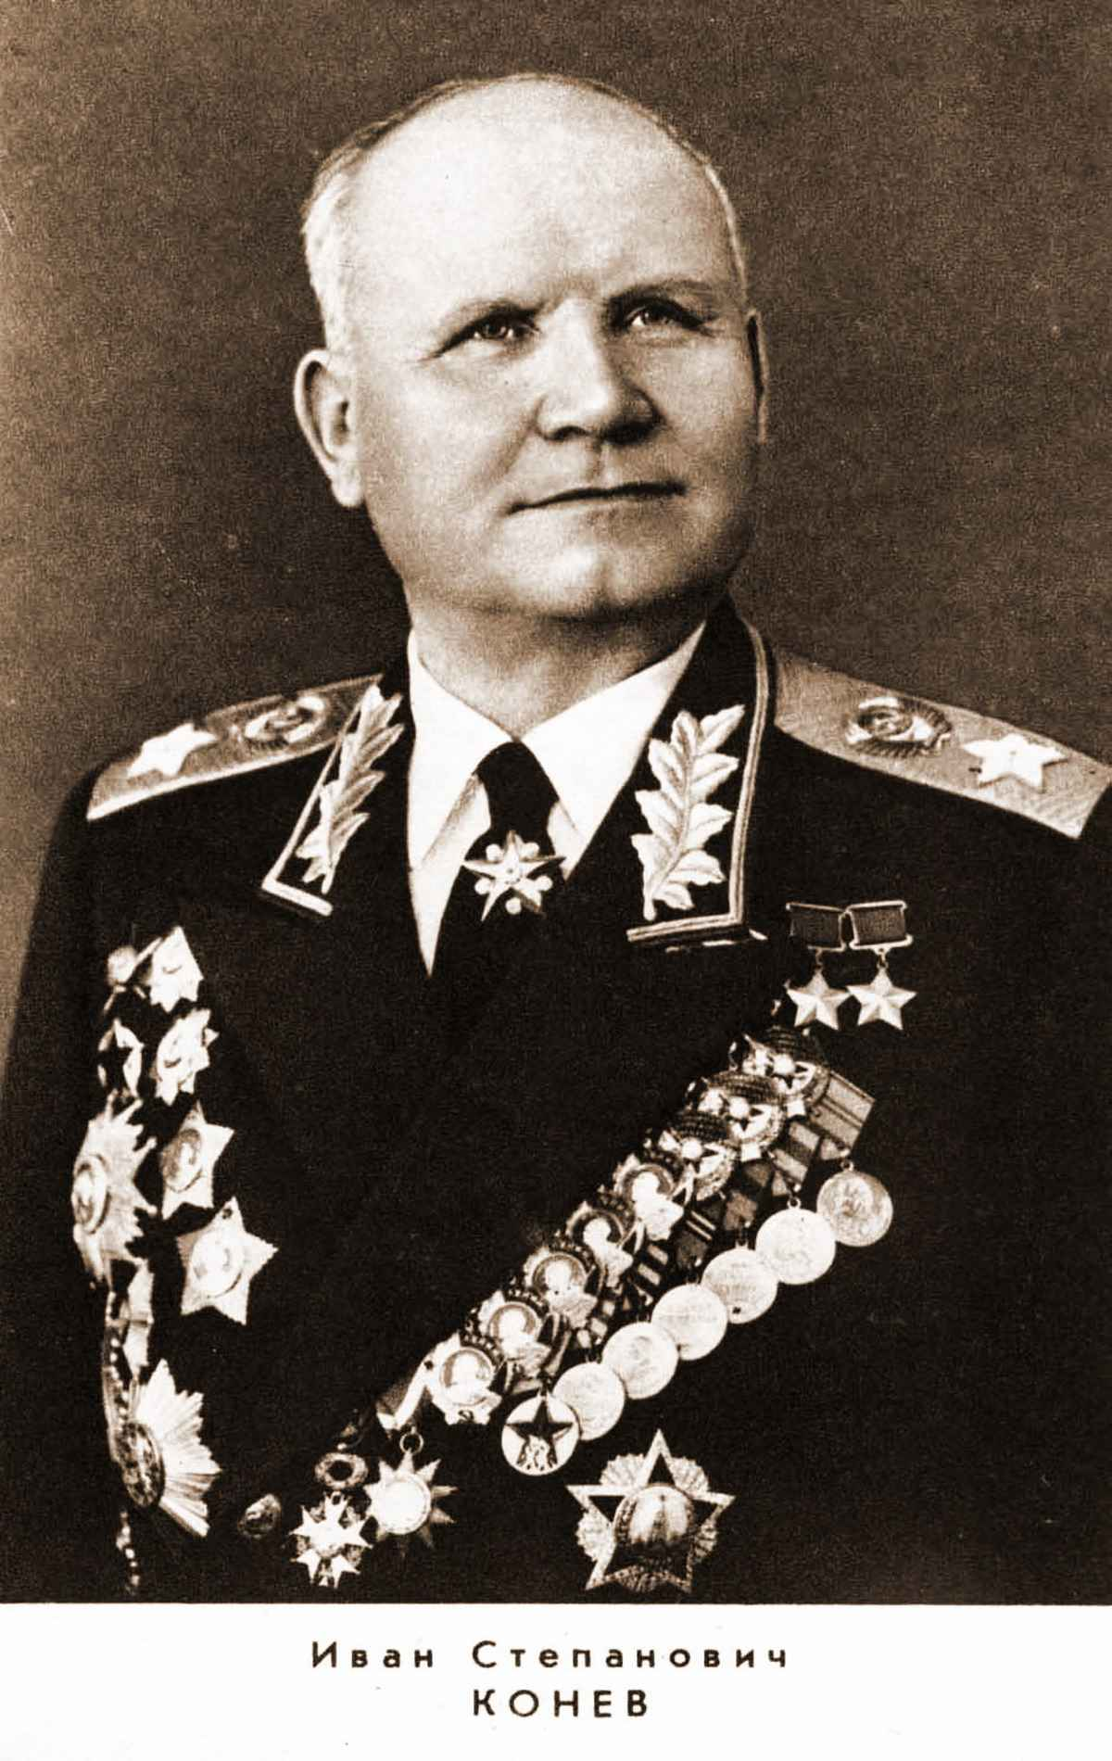
17 октября образован Калининский фронт во главе с генерал-полковником И.С. Коневым.
В состав фронта вошли 22-я, 29-я, 30-я и 31-я армии, сражавшиеся на осташковском и ржевском направлениях и в районе Калинина.
Соединения этих армий действовали в полосе протяжённостью 220 км.

Slide 8
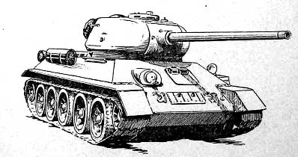
Одним из самых ярких событий в боях за Калинин является рейд 21-й отдельной танковой бригады по тылам противника. Совершив скрытый марш до села Тургиново, утром 17 октября 35 танков, преодолевая ожесточённое сопротивление врага, двинулись к Калинину.
Достигнуть южной окраины города удалось восьми машинам, один танк (командир ст. сержант С.Х. Горобец) ворвался в областной центр и навёл панику среди гитлеровцев.

Slide 9
Гитлеровцы имели превосходство в живой силе, танках и артиллерии в 2-3 раза.
К концу октября фронт стабилизировался, но в середине ноября фашисты перешли в наступление. Им удалось прорвать оборону на стыке Западного и Калининского фронтов и выйти к Волге в районе Завидово.
23 ноября противник захватил Клин, а через пять дней вышел к каналу Москва-Волга и форсировал его у г. Яхрома. Возникла серьёзная угроза Москве с севера.

Slide 10
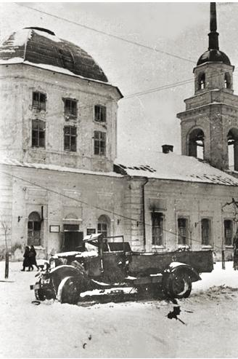
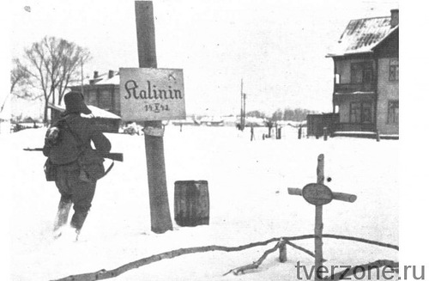
5 декабря 1941 г. началась Калининская наступательная операция. Одновременно развернулись сражения на советско-германском фронте протяжённостью свыше 1000 км.

Slide 11
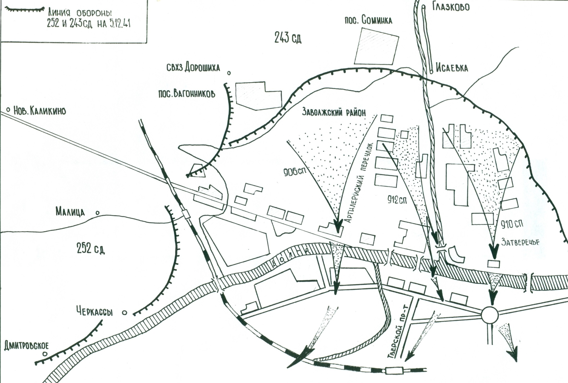
ОСВОБОЖДЕНИЕ г. КАЛИНИНА 15 – 16 декабря 1941 г.
243 сд
29 А

Slide 12
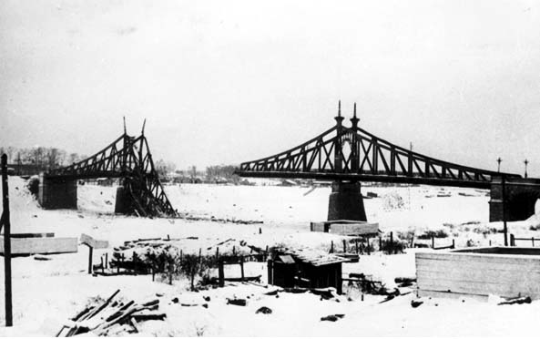
Штурм города Калинина начался в 3 часа 30 минут утра 16 декабря 1941 года. Советские части наступали с разных направлений. Город, подожжённый отходившими немецкими войсками, пылал в огне.
Город Калинин стал первым областным центром, освобождённым Красной Армией в ходе войны.

Slide 13
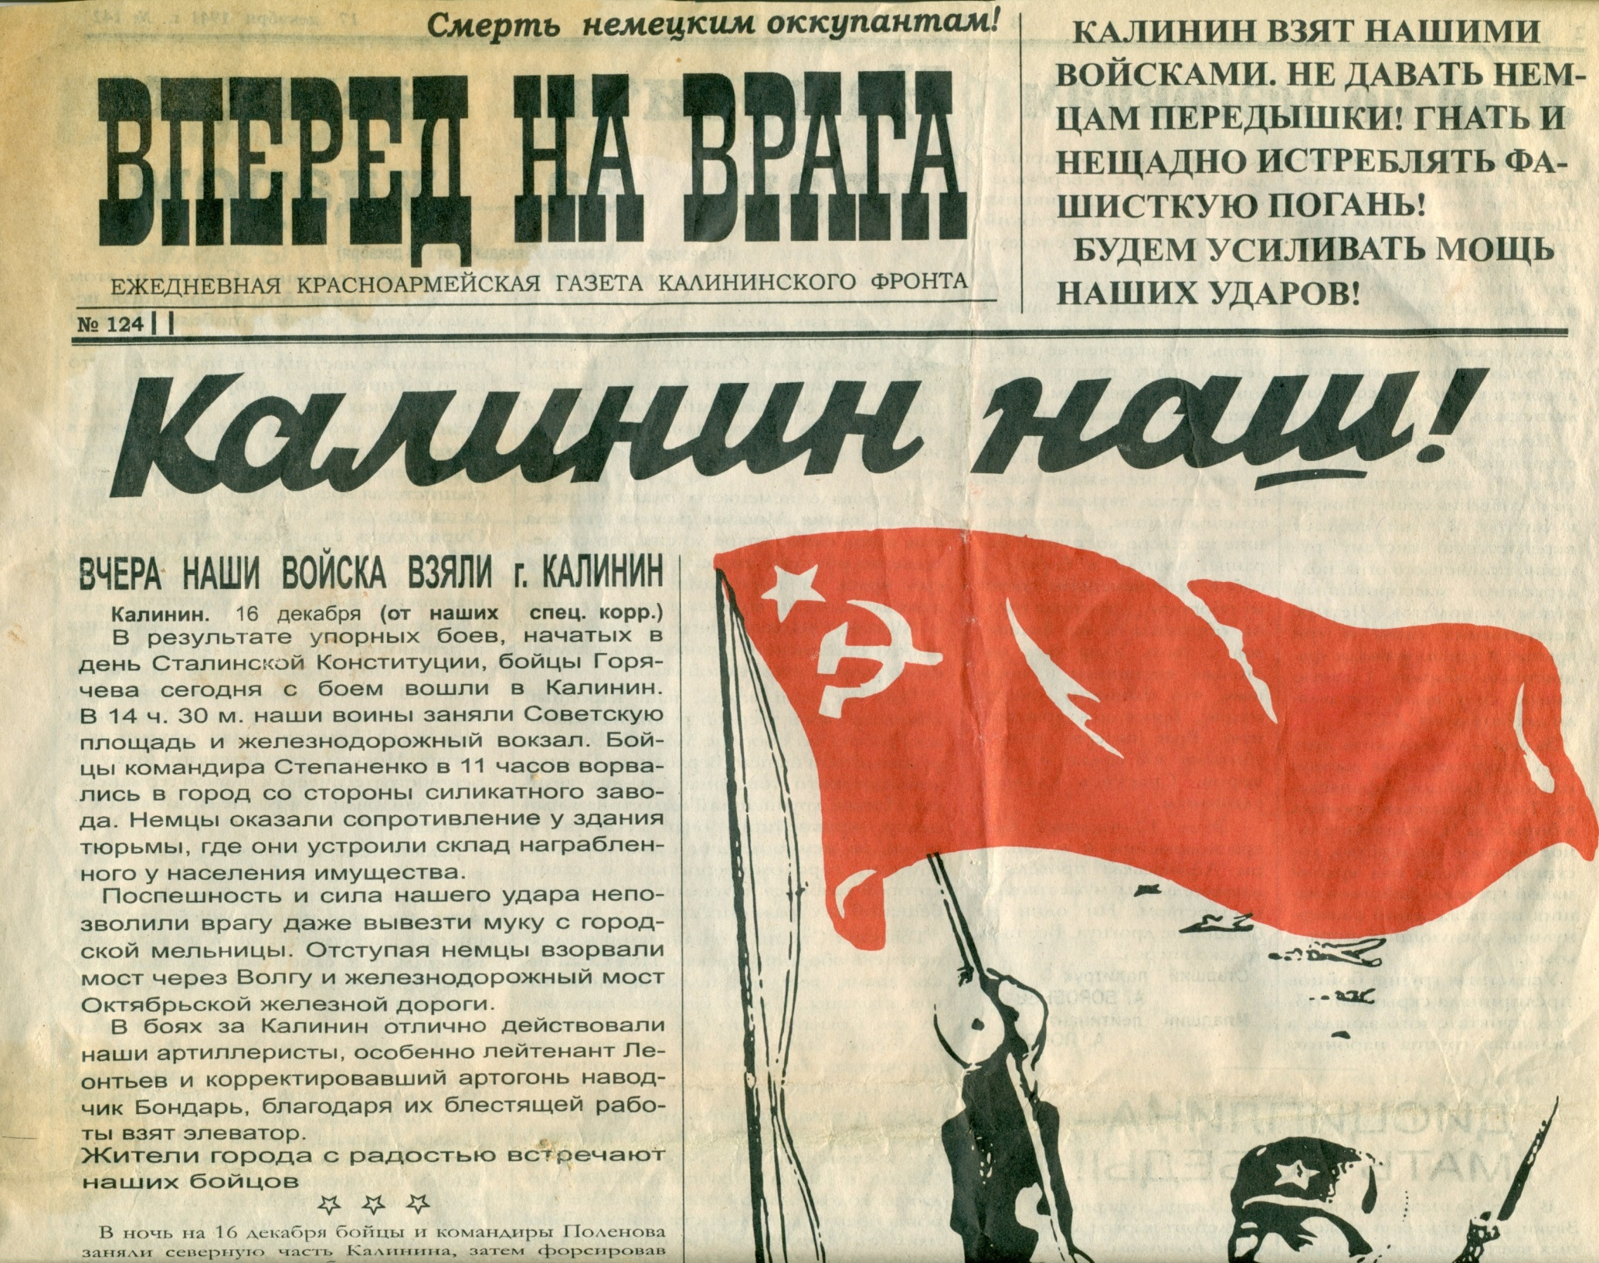

Slide 14
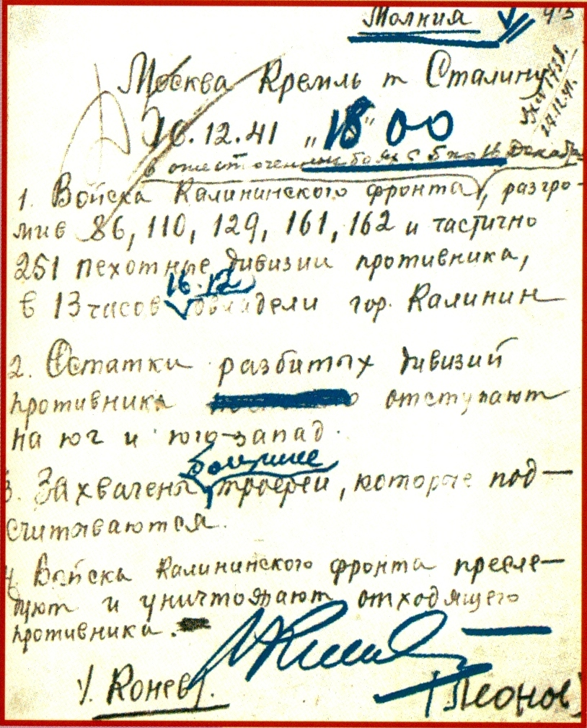
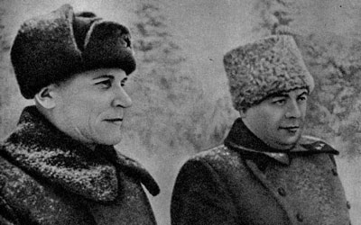
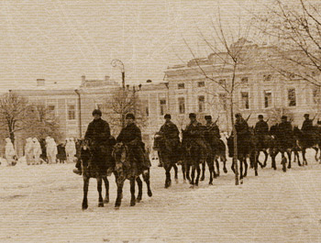
Генерал-полковник И.С.КОНЕВ и генерал-майор М.В.Захаров

Slide 15
Результаты боевых действий Калининского фронта с 5 по 16 декабря 1941 года.
За период с 5 по 16 декабря войсками Калининского фронта было уничтожено 7157 солдат и офицеров противника, 11 танков, 220 автомашин, 11 автобусов, 61 орудие разного калибра, 55 минометов, 63 станковых и 11 ручных пулемётов, 4 склада с боеприпасами.

Slide 16
Наши войска захватили:
94 пленных,
14 танков,
200 автомашин,
3 самолета,
101 орудие,
49 миномётов,
176 танковых и 23 ручных пулемета,
7 крупнокалиберных пулемётов,
88 автоматов и
1264 винтовки.

Slide 17
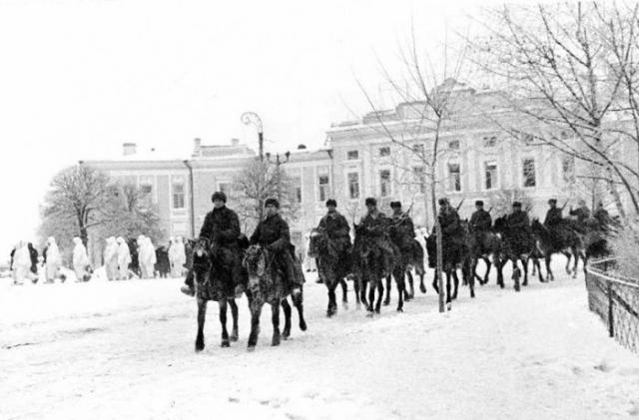
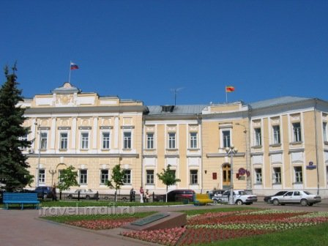
Потери при освобождении города
Общие потери Красной Армии в ходе оборонительных и наступательных боев в районе Калинина составили около 85 тысяч человек.
В самом Калинине немцы установили жестокий оккупационный режим, свыше 2 тысяч жителей были расстреляны.
Площадь Ленина в декабре 1941 года и в наши дни

Slide 18
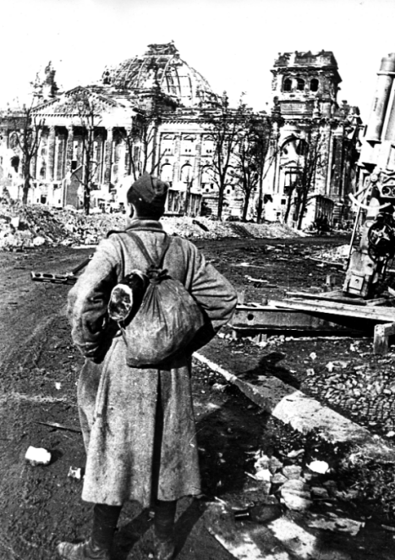
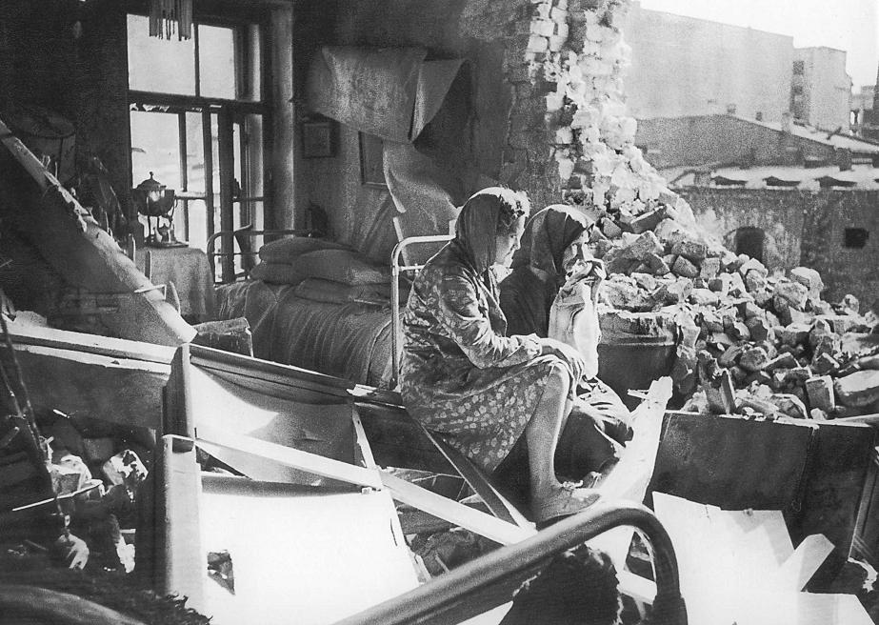
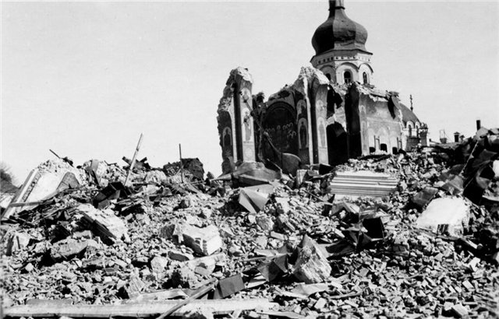
Всего 2 месяца оккупации прошло, а город было не узнать: развалины и пепелища. Разрушены предприятия, сожжены жилые дома.
Перед отходом из города фашисты взорвали мост
через реку Волгу.

Slide 19
Развивая наступление, войска фронта 1 января освободили Старицу, а 7 января вышли на подступы к Ржеву и Зубцову.
В ходе операции они продвинулись на 60-120 км на южном и юго-западном направлениях. 16 вражеских дивизий понесли большие потери

Slide 20
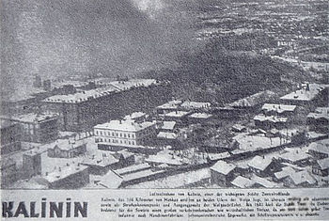
Вслед за этой операцией на территории области соединения Северо-Западного, Калининского и Западного фронтов провели последовательно ещё четыре наступательные операции.
Ржевско-Вяземская операция развивалась с 8 января по 20 апреля 1942 г., фашистов отбросили на 80-250 км к западу.

Slide 21
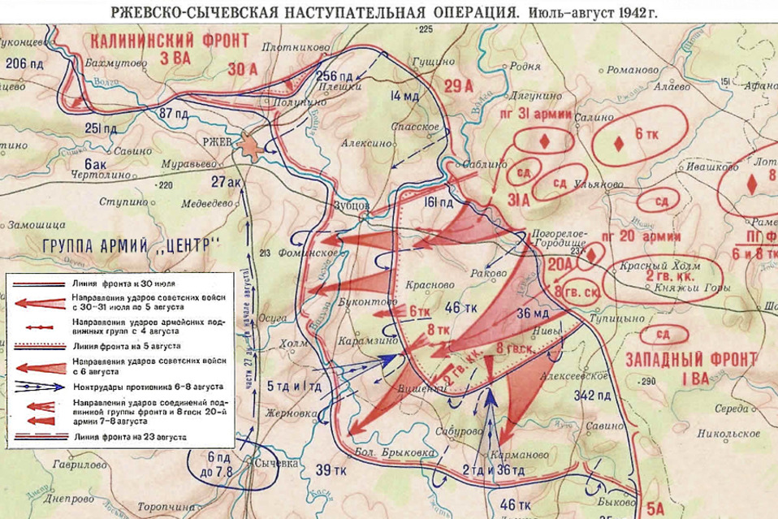
В обороне немцев образовался ржевско-вяземский выступ, имевший 160 км в глубину и 200 км в ширину.

Slide 22
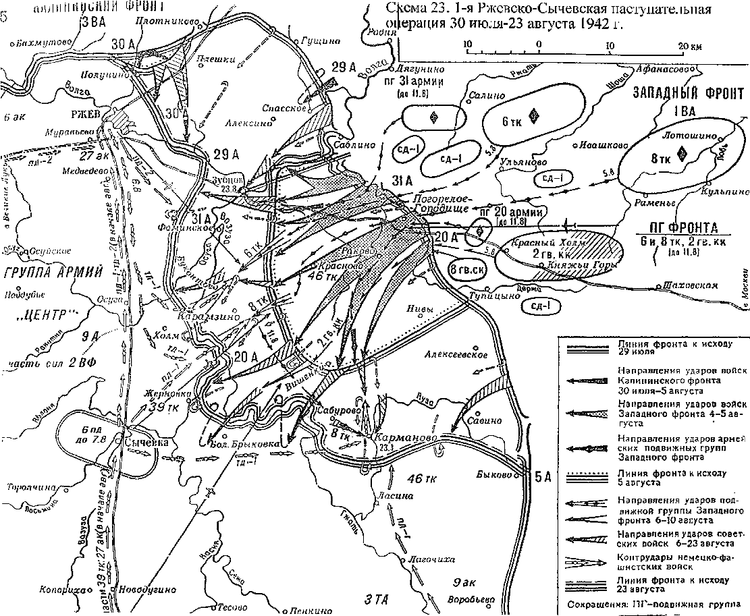
Командование противника рассматривало этот выступ как плацдарм для наступления на Москву и сосредоточило здесь много живой силы и военной техники. В 1943 г. с целью ликвидации Ржевского выступа войска Калининского и Западного фронтов со 2 по 31 марта осуществили Ржевско-Вяземскую операцию, освободив Ржев (3 марта), Оленино (4 марта), Белый (10 марта). Немцы отступили на 130-160 км.

Slide 23
Кровопролитные бои под Ржевом шли больше года.
Город был стёрт с лица земли, разрушены все промышленные предприятия и учреждения, уничтожено 95% зданий и жилых домов.
Перед войной в городе про­живало 55 тыс. жителей, а к моменту освобождения
осталось всего 362 человека.
На территории Ржевского района в воин­ских захоронениях покоятся останки около 72 тыс. советских воинов.
20 октября 1943 г. в связи с изменением стратегической цели и задач Калининский фронт переименован в 1-й Прибалтийский.
Освобождение области (в границах довоенного времени) завершилось в июле 1944 г.

Slide 24
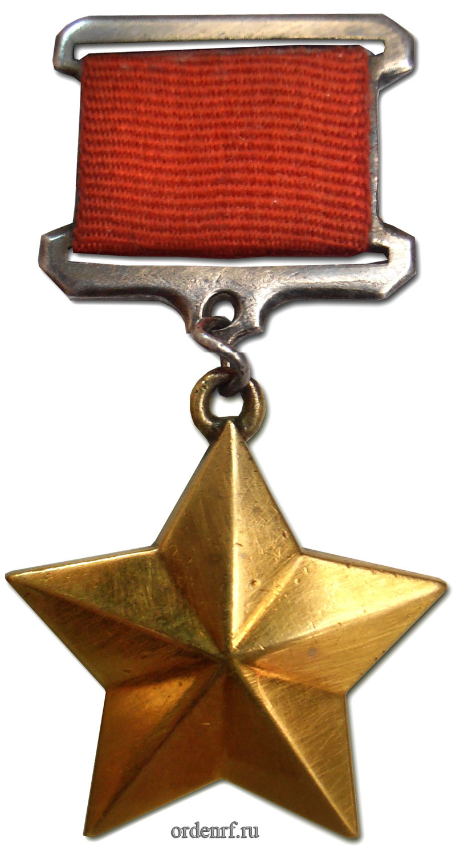
На фронтах Отечественной войны сражалось около 700 тыс. наших земляков. Около 250 тыс. погибли.
За мужество и героизм более чем трёмстам уроженцам Тверской земли присвоено звание Героя Советского Союза.
Четверо удостоены этого высокого звания дважды: летчики-истребители А.А. Алелюхин, уроженец с. Кесова Гора; В.И. Адрианов, уроженец Бежецкого района; А.С. Смирнов, уроженец Рамешковского района; Маршал Советского Союза М.В. Захаров, уроженец Старицкого района.

Slide 25
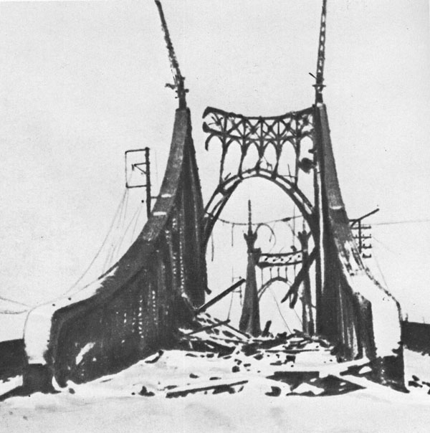
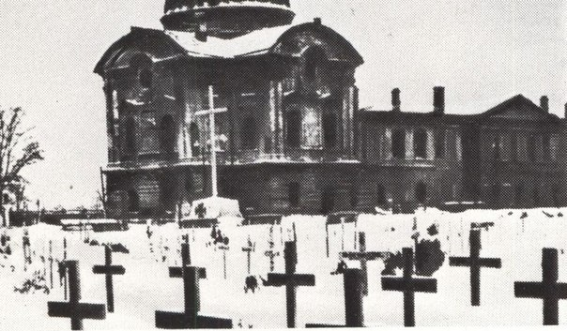
В ходе войны погибли десятки тысяч мирных жителей области, полностью разрушены города Ржев, Старица, Зубцов, Белый, районные центры Селижарово, Погорелое Городище, Молодой Туд, Емельяново, Луковниково.
Города и районы, которые не были оккупированы, пострадали от налётов фашистской авиации. Бологовский железнодорожный узел бомбили 527 раз, Вышний Волочёк — более 500.

Slide 26
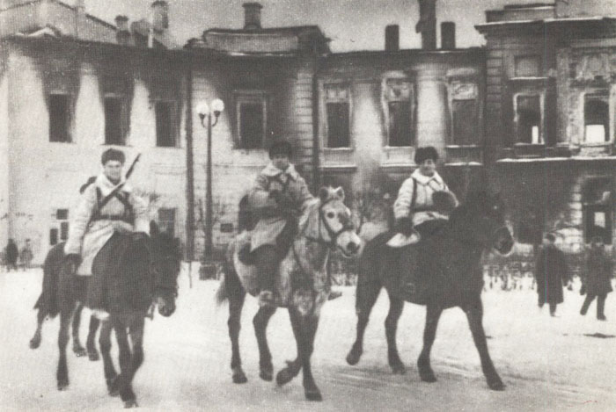
Однако, несмотря на колоссальные разрушения и огромные человеческие потери, жителям Калининской области удалось восстановить пострадавшие посёлки и города, наладить работу фабрик и заводов, возродить родную землю.

Slide 27
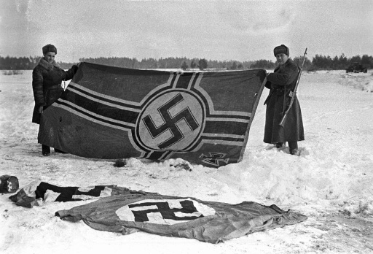
ПОБЕДА СОВЕТСКИХ ВОЙСК ПОД КАЛИНИНОМ ИМЕЛА ОГРОМНОЕ ЗНАЧЕНИЕ В БИТВЕ ЗА СТОЛИЦУ.
Попытка немецких войск окружить Москву закончилась поражением. Была восстановлена прямая связь между западным и северо-западным стратегическими направлениями и обеспечено взаимодействие Калининского, Западного и Северо-Западного фронтов.

Slide 28
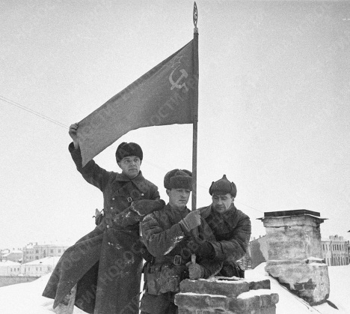
Бегут фашисты!
Путь их длинен.
На перекличке городов
Освобожденный встал Калинин,
Родных приветствует
сынов.
Он снова наш,
Он снова с нами…
Родное, радостное знамя,
Как к солнцу, тянется
к Москве!
Сергей Островой.
Солдаты водружают
советское знамя
в городе Калинине

Slide 29
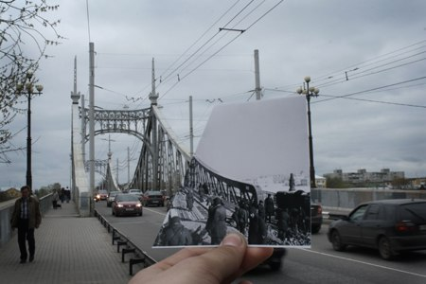

Slide 30
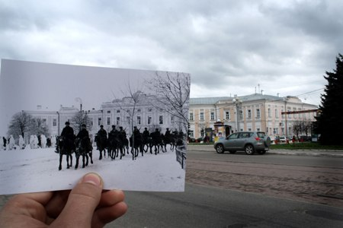

Slide 31
Памятные места
боевой славы в Твери

Slide 32
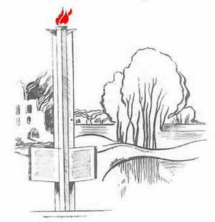
Обелиск Победы
В честь победы в Великой Отечественной войне в 1970 г. близ устья Тьмаки был возведен Мемориальный комплекс, центром которого стал обелиск Победы.
Колонна высотой 48 метров увенчана факельной чашей. Трижды в год (в День Победы, День Освобождения Калинина и День Города) в ней пылает пламя.
В память жертв фашизма у обелиска горит Вечный Огонь. Рядом с Вечным огнем – гранитная стена, в которой скрыта капсула с письмом, обращенным к потомкам. Она должна быть вскрыта в 2045 году, в 100-летие Победы.

Slide 33
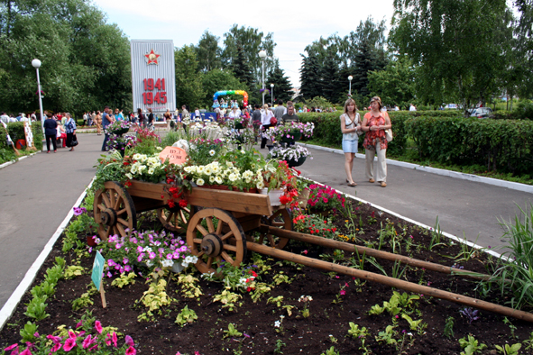
Парк Победы
Парк Победы расположен в Центральном районе города Твери. На установленном при входе в парк Победы камне написано: «Здесь 8 мая 1975 года заложен парк имени 30-летия победы над фашисткой Германией».
Парк Победы в Твери возник на территории бывшего яблоневого сада и занимает площадь 11 гектаров. В парке находится аллея памяти воинам-интернационалистам, погибшим на войне в Афганистане.

Slide 34
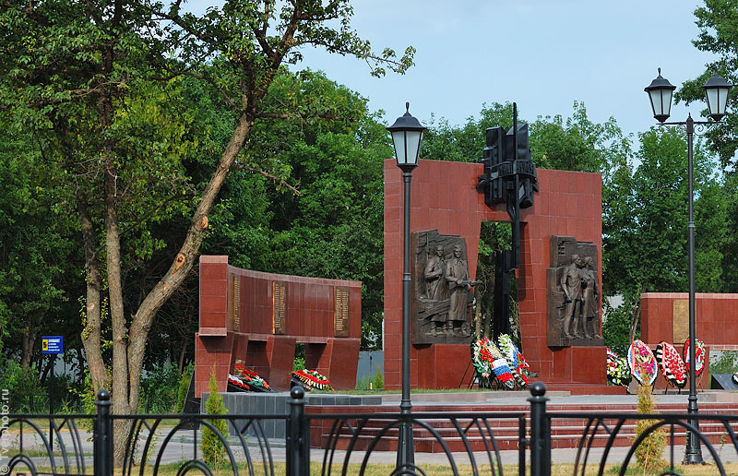
Мемориал Смоленское захоронение находится в Твери на левом берегу реки Лазурь. Здесь высечены фамилии офицеров, сержантов, рядовых, партизан, подпольщиков погибших в годы Великой Отечественной войны и горит Вечный огонь.

Slide 35
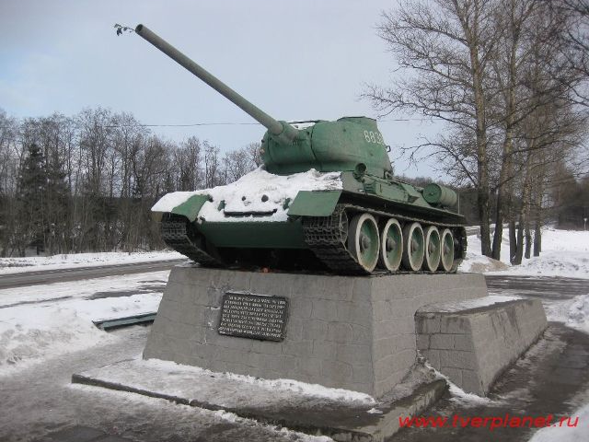
Памятник танк Т-34 находится на окраине города Твери.
Экипаж танка Т-34 в октябре 1941 года остановил в этом месте врага.

Slide 36
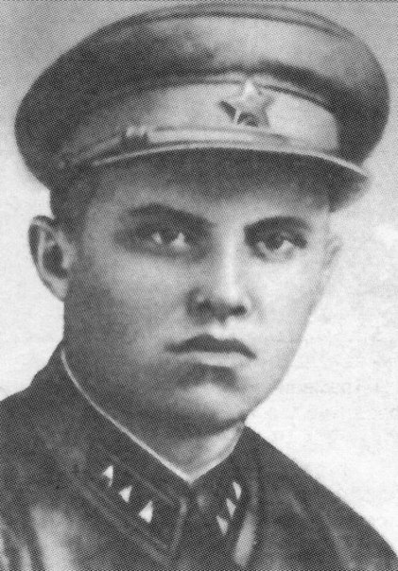
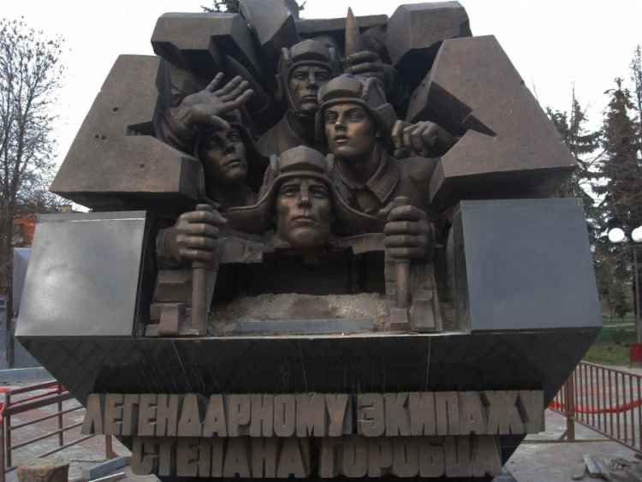
В 2011 году на Комсомольской площади в городе Твери был открыт памятник экипажу танкистов под командованием младшего лейтенанта Степана Христофоровича Горобца.

Slide 37
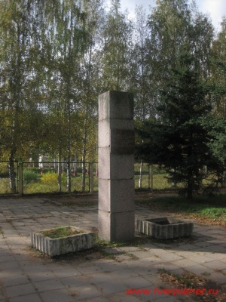
Памятная стела находится в одном из парков у Горбатого моста и повествует о героических страницах нашей истории.
На этом рубеже первыми вступили в бой подразделения 934 полка 256 стрелковой дивизии, 8 танковой бригады 46 мотоциклетного и 16 пограничного полков. Была сорвана попытка противника прорваться на Торжок, выходя в тыл войскам Северо-Западного фронта.

Slide 38
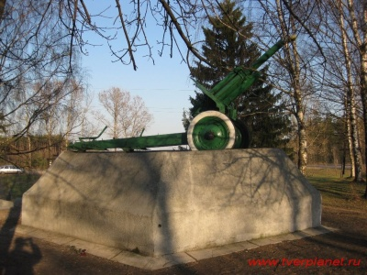
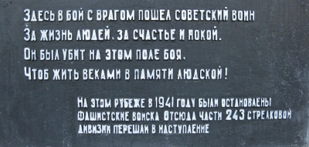
Памятник - 122 - миллиметровая гаубица - установлена на холме на выезде из Твери по Бежецкому шоссе в 1966 году по случаю 25-й годовщины освобождения города Калинина от немецко-фашистских захватчиков.

Slide 39
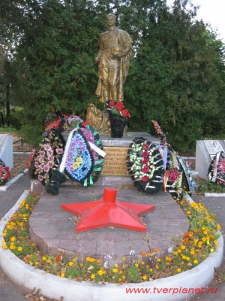
На краю Волынского кладбища в Твери находится воинское захоронение (там похоронены 1407 воинов, из них 629 неизвестны), в центре которого установлен памятник Советскому воину. Рядом на мемориальных досках увековечены фамилии известных героев, павших в боях за свободу и независимость нашей родины.

Slide 40
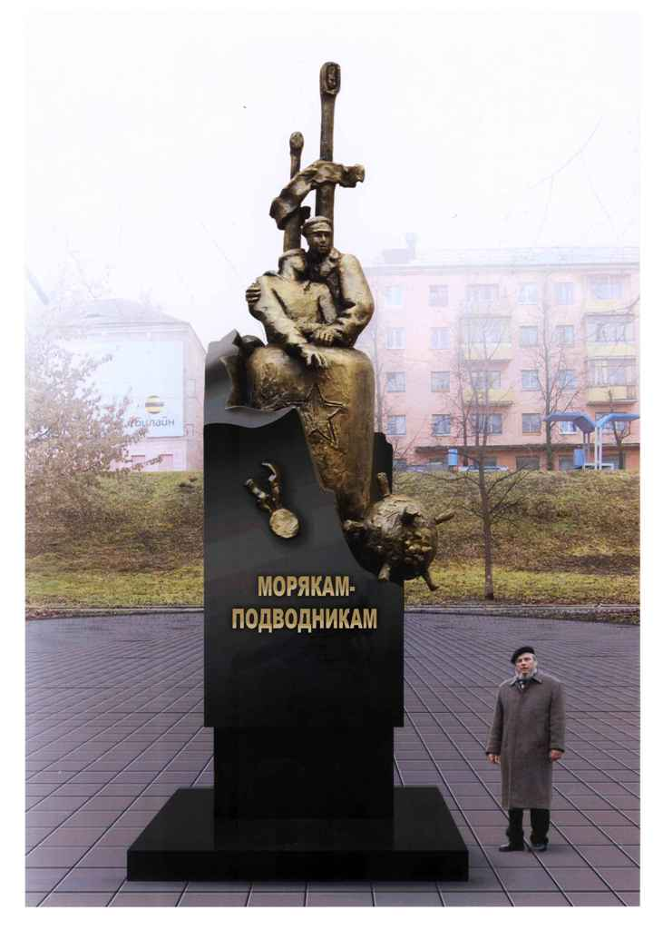
Памятник морякам-подводникам, уроженцам Тверской области, погибшим в годы Великой Отечественной войны, находится на набережной Афанасия Никитина. Его установка приурочена к празднованию 65-летия Победы.

Slide 41
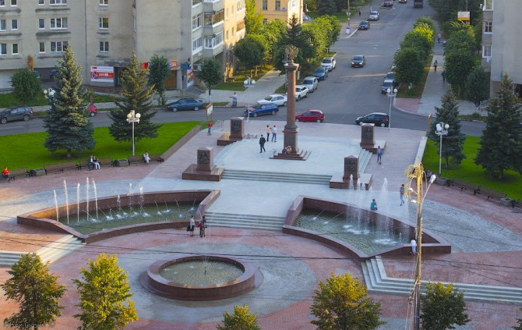
4 ноября 2010 года городу Твери «за мужество, стойкость и массовый героизм, проявленные защитниками города в борьбе за свободу и независимость Отечества» Указом Президента Российской Федерации Д. А. Медведева присвоено почётное звание Российской Федерации «Город воинской славы»

